Slide 1
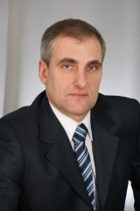
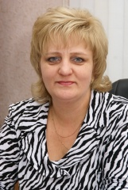
Бюджет Усть-Катавского городского округа на 2017 год и на плановый период 2018 и 2019 годов для граждан
Материал подготовлен на основании проекта бюджета
Усть-Катавского городского округа на 2017 год
и на плановый период 2018 и 2019 годов.
Наша задача – в доступной форме довести информацию
об основных характеристиках бюджета, о подходах при формировании
бюджета и направлениях расходов бюджета.
Руководители проекта
С.Д.Семков, глава Усть-Катавского городского округа
А.П.Логинова, заместитель главы по финансовым вопросам - начальник финансового управления
Семков С.Д.
Логинова А.П.
Материал подготовлен
финансовым управлением администрации Усть-Катавского городского округа
и отделом экономического развития администрации УКГО
Декабрь 2016 года

Slide 2
Обращение главы Усть-Катавского городского округа Семкова С.Д.
Вашему вниманию представлен материал «Бюджет для граждан», который поможет разобраться в главном финансовом документе Усть-Катавского городского округа, понять, как формируется и расходуется бюджет нашего округа.
В 2017 -2019 годы бюджетная политика городского округа должна учитывать прогнозируемые риски развития экономики городского округа, влияние внешнеэкономических факторов и предусматривать реальные меры по минимизации их неблагоприятного влияния на качество жизни населения округа, поэтому в целях основополагающего документа, который используется при формировании бюджета используется прогноз социально-экономического развития на трёхлетний период. Принято решение формировать проект бюджета бездефицитный, этот подход позволит предотвратить риски, связанные с принятием расходных обязательств, не обеспеченных источниками. Так же, при этом подходе мы получаем реальные возможности уточнения расходной части бюджета вначале 2017 года на остатки средств, которые получим в ходе исполнения бюджета за 2016 год.
Доходы бюджета на 2017 -2019 годы сформированы с учетом изменений федерального бюджетного и налогового законодательства. Общий объем доходов на 2017 год составит 729,6 млн.рублей, что на 66 млн.рублей выше первоначально принятого бюджета на 2016 год. Расходы бюджета формируются по программному принципу, т.е. в более удобном для жителей округа формате. Рассматривая отдельные программы можно выделить расходы, интересующие каждого из вас. Так же при программном планировании более четко прослеживается цель мероприятий и результат, что позволяет оценить насколько эффективно используются бюджетные средства. Как и в предыдущие годы бюджет 2017-2019 годов сохранит свою социальную направленность, доля социальных расходов в следующем году составит 87% от общего объёма расходов или 633,5 млн.рублей.
Надеюсь, что знакомство с бюджетом округа будет для вас интересным, полезным и даст возможность с пониманием участвовать в принятии общих решений на благо жителей нашего округа.
С уважением, глава Усть-Катавского городского округа Семков С.Д.

Slide 4
Этапы бюджетного планирования
1. Составление проекта бюджета
Бюджет 2017-2019 годов формируется на трёхлетний период.
До начала составления проекта бюджета Усть-Катавского городского округа администрацией УКГО принято постановление № 677 от 15.06.2016г. «О графике подготовки и рассмотрения материалов, необходимых для составления проекта бюджета Усть-Катавского городского округа на 2017год и на плановый период 2018 и 2019 годов», в котором определены ответственные исполнители, порядок и сроки работы над документами и материалами, необходимыми для составления проекта бюджета. Разработана и утверждена приказом финансового управления от 05.09.2016г. № 30 методика планирования, которая размещена на официальном сайте администрации www.ukgo.su.
Непосредственное составление бюджета городского округа осуществляет финансовое управление администрации Усть-Катавского городского округа.
Составленный проект бюджета представляется на рассмотрение в администрацию Усть-Катавского городского округа с последующим представлением для утверждения в Собрание депутатов Усть-Катавского городского округа.

Slide 5
Этапы бюджетного планирования
2. Рассмотрение проекта бюджета
В срок до 1 декабря 2016 года проект бюджета Усть-Катавского городского округа выносится администрацией Усть-Катавского городского округа на рассмотрение в Собрание депутатов и Контрольно-счетную комиссию. Одновременно, проект бюджета опубликовывается в официальных средствах массовой информации.
Проект бюджета опубликован в газете «Усть-Катавская неделя» от 06.12.2016г. № 96 (2379)
3. Публичные слушания
Собранием депутатов назначается дата и порядок проведения публичных слушаний по проекту бюджета. Публичные слушания назначены на 16 декабря 2016 года решением Собрания депутатов от 06.12.2016г. № 193 «О назначении публичных слушаний по проекту решения Собрания депутатов «Об утверждении бюджета Усть-Катавского городского округа на 2017 год и на плановый период 2018 и 2019 годов».
В соответствии с Федеральным законом « 131-ФЗ «Об общих принципах организации местного самоуправления в Российской Федерации» публичные слушания – это форма участия населения в осуществлении местного самоуправления, т.е. привлечение граждан к обсуждению вопросов, находящихся в компетенции муниципальной власти.

Slide 6
Этапы бюджетного планирования
4. Утверждение бюджета
В соответствии с положением «О бюджетном процессе в Усть-Катавском городском округе» в декабре проект бюджета будет рассмотрен депутатами на депутатских комиссиях и заседаниях Собрания депутатов.
Проект бюджета рассматривается депутатами в двух чтениях:
- В первом чтении утверждаются основные характеристики бюджета - общий объем доходов, расходов и дефицит.
- Во втором чтении утверждается доходы, расходы, источники финансирования дефицита бюджета. Распределение бюджетных ассигнований утверждается по получателям и направлениям, классифицируемым в едином для всех бюджетов формате.
5. Официальное опубликование
Принятый бюджет до 1 января 2017 года должен быть опубликован в официальных средствах массовой информации.

Slide 7
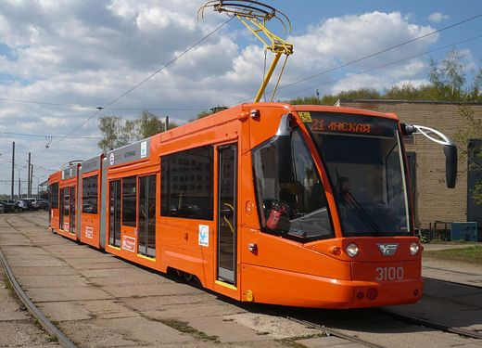
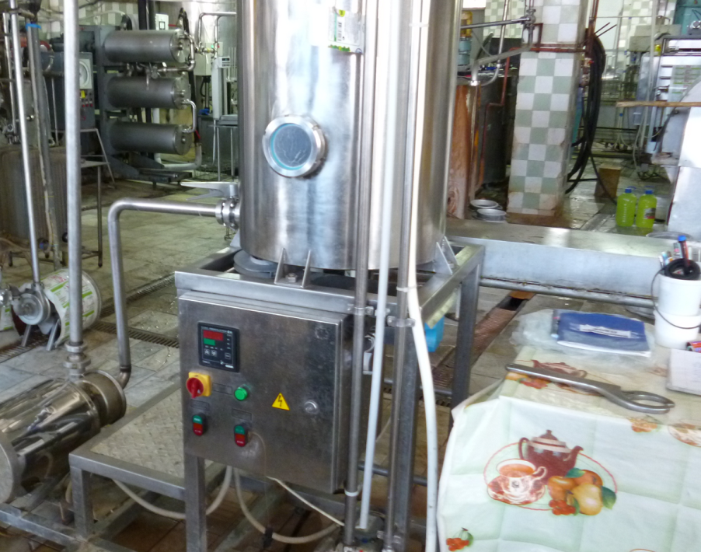
Этапы бюджетного планирования
Основой для формирования доходной части бюджета являются показатели социально-экономического развития Усть-Катавского городского округа на 2017 год и плановый период 2018-2019 годов, которые представлены на следующих слайдах.

Slide 8
Показатели социально-экономического развития
Усть-Катавского городского округа
Прогноз разработан на основе отчетных данных 2016 года, с учетом основных тенденций 9–ти месяцев 2017 года
 | Январь-сентябрь 2016 года | В % к январю-сентябрю 2016 года
Индекс промышленного производства , % | х | 131,8
Инвестиции в основной капитал, млн.руб. | 59,56 | 109,1
Ввод жилья, кв.метров | 954 | 18,0
Среднемесячная заработная плата, руб. | 22034,4 | 110,7
Уровень зарегистрированной безработицы к экономически активному населению, % | 4,8 | 120,0

Slide 9
Показатели социально-экономического развития
Усть-Катавского городского округа
Объем отгруженных товаров собственного производства, выполненных работ, услуг собственными силами по "чистым" видам деятельности* крупными и средними организациями

Slide 10
Показатели социально-экономического развития
Усть-Катавского городского округа
Оборот малых предприятий

Slide 11
Показатели социально-экономического развития
Усть-Катавского городского округа
Инвестиции в основной капитал за счет всех источников финансирования

Slide 12
Показатели социально-экономического развития
Усть-Катавского городского округа
Ввод жилья

Slide 13
Показатели социально-экономического развития
Усть-Катавского городского округа
Оборот розничной торговли

Slide 14
Показатели социально-экономического развития
Усть-Катавского городского округа
Динамика номинальной среднемесячной заработной платы и величины прожиточного минимума

Slide 15
Показатели социально-экономического развития
Усть-Катавского городского округа
Рынок труда

Slide 16
Показатели социально-экономического развития
Усть-Катавского городского округа
Естественное движение населения

Slide 17
Основные направления налоговой политики
Усть-Катавского городского округа на год
В 2014-2016 году бюджетная и налоговая политика городского округа реализовывалась в сложных экономических условиях и в первую очередь была направлена на сохранение сбалансированности и устойчивости бюджетной системы городского округа.
Учитывая повышение основных экономических показателей городского округа в 2016 году, за 11 месяцев 2016 года по некоторым доходным источникам наблюдается положительная динамика исполнения бюджета. В сопоставимых условиях к 2015 году доходы 2016 года по отдельным показателям следующие:
- налог на доходы физических лиц получен 84,1 млн.руб., увеличение на 9,2% связано с перечислением в феврале 2016 года градообразующим предприятием ФГУП «УКВЗ» налога за декабрь 2015 года, с учетом увеличения ФОТ по предприятию, за счет единовременной выплаты по итогам года. Кроме того, наблюдается рост ФОТ УКВЗ в течение 2016 года на 9,0%. Так же рост НДФЛ связан с поэтапным увеличением оплаты труда в бюджетной сфере, в соответствии с майскими Указами Президента РФ 2012 года;
- рост показателя по доходам от оказания платных услуг получателями средств бюджетов городских округов на 5,3 млн.руб., связанное с повышением стоимости платы за присмотр и уход за детьми, посещающими дошкольные образовательные учреждения и повышением стоимости за оздоровление детей в загородном лагере «Ребячья Республика»;
- рост показателя по акцизам на нефтепродукты на 1,9 млн.руб., связано с повышением стоимости подакцизных товаров;
рост по налогам на имущество на 1,0 млн.руб., в связи с погашением задолженности прошлых лет;
рост по штрафам, санкциям, возмещению ущерба на 0,5 млн.руб., связано с усилением работы по наказанию за правонарушения;
рост поступлений арендной платы за землю на 0,4 млн.руб., связано с погашением задолженности за прошлые года ООО «Эдельвейс»;
рост поступлений государственной пошлины на 0,3 млн.руб., связано с зачислением в бюджет с 01.01.2016года доходов за госрегистрацию прав на недвижимое имущество через МФЦ.

Slide 18
Основные направления налоговой политики
Усть-Катавского городского округа на год
В 2017-2019 годах прогнозируется стабилизация ситуации в социально-экономическом положении городского округа. Эта перспектива отражена в плановых показателях работы градообразующего предприятия - ФГУП «УКВЗ». При формировании бюджета учтены внутренние сдерживающие факторы развития: уменьшение потребительского спроса в результате снижения реальной заработной платы и реальных располагаемых доходов населения, высоких кредитных ставок для организаций и населения.
Главной задачей налоговой политики Усть-Катавского городского округа является содействие исполнения доходов бюджета в целях выполнения расходных обязательств округа.
С учетом предполагаемого изменения регионального бюджетного законодательства для укрепления доходной базы местного бюджета с 1 января 2017 года в бюджет городского округа передан норматив отчислений от налога, взимаемого в связи с применением упрощенной системы налогообложения, в размере 50%, это нам принесет доходы в сумме 8,3 млн.руб.
Для укрепления доходной базы местного бюджета с 1 января 2017 года в бюджет городского округа передан норматив отчислений от государственной пошлины при предоставлении государственных услуг через МФЦ в размере 100%, что принесет в бюджет доходы в сумме 0,8 млн.руб.

Slide 19
Основные направления налоговой политики
Усть-Катавского городского округа на год
В 2017 окажет влияние на доходы бюджета городского округа принятие федерального закона от 03.07.2016 г. № 360-ФЗ, которым введен мораторий на увеличение при исчислении имущественных налогов кадастровой стоимости объектов недвижимости и земельных участков. При этом, для целей налогообложения предусматривается использование пониженной кадастровой стоимости объектов. Это повлечет уменьшение доходов бюджета по земельному налогу. Для того, чтобы избежать крупных потерь бюджета, предприняты следующие меры: решением Собрания депутатов от 25.11.2016 № 183 внесены изменения в Положение о земельном налоге, предусматривающее повышение ставок, действовавших на территории городского округа до 2011 года. Даже в результате предпринятых мер, бюджет недополучит доходов в сумме 3,5 млн.рублей. Механизмы компенсации из федерального бюджета соответствующих потерь бюджета отсутствуют.
Сохраняется практика предоставления на федеральном уровне налоговых льгот по налогам, зачисляемым в местные бюджеты. Объем таких преференций организациям составляет значительную сумму, по итогам 2015 года это 0,6 млн. рублей. При этом вопрос компенсации из федерального бюджета соответствующих выпадающих доходов местного бюджета до сих пор не решен.

Slide 20
Основные направления бюджетной политики
Усть-Катавского городского округа на год
В 2015 и 2016 годах бюджетная политика городского округа осуществлялась в условиях экономической нестабильности, с учетом этого основной задачей являлось поддержание сбалансированности бюджета, в том числе проводилась постоянная работа по укреплению его доходной части и ограничению роста бюджетных расходов. В этих целях проводится оптимизации расходов.
В 2016 году в рамках оптимизации расходов были приняты следующие решения: прекращена работа кинотеатра «Родина», а кинопоказ, с возможностью демонстрации цифрового широкоформатного просмотра фильмов организован во Дворце культуры им.Т.Я.Белоконева. Оптимизирована структура Управления образования и Управления культуры, исключены дублирующие функции одноименных казённых учреждений МКУ «Управление образования» и МКУ «Управление культуры».

Slide 21
Основные характеристики бюджета Усть-Катавского городского округа на 2017 год и на плановый период 2018 и 2019 годов (млн. руб.)
Наименование | Сумма тыс.руб.
 | 2017г. | 2018г. | 2019г.
Доходы - всего | 729,7 | 596,6 | 607,1
Расходы - всего, | 729,7 | 596,6 | 607,1
Профицит (+), дефицит (- ) | 0 | 0 | 0
Верхний предел муниципального внутреннего долга (по состоянию на 1 января года, следующего за очередным финансовым годом) | 7,0 | 7,5 | 8,0

Slide 22
Доходы бюджета Усть-Катавского городского округа на 2017 год

Slide 23
Собственные доходы бюджета на 2017 год

Slide 24
Структура межбюджетных трансфертов на 2017г.
Виды финансовой помощи в бюджет Усть-Катавского городского округа из федерального бюджета и бюджета Челябинской области
* Дотация на выравнивание бюджетной обеспеченности – 29,8 млн. руб.
* Субсидии местным бюджетам – 135,7 млн. руб.
* Субвенции местным бюджетам - 377,1 млн. руб.
Иные межбюджетные трансферты местным бюджетам – 0 млн. руб.
Итого – 542,6 млн. руб.

Slide 25
Основные подходы к планированию бюджетных ассигнований и приоритеты бюджетных расходов
В среднесрочной перспективе бюджетная политика округа сохранит свои приоритеты и будет сконцентрирована на решении следующих основных задач:
1) планированием бездефицитного бюджета;
2) дальнейшей реализацией приоритетов бюджетной политики, сформулированных в социальных Указах и поручениях Президента Российской Федерации;
3) сохранением режима экономии бюджетных средств и продолжение работы по оптимизации расходов;
4) уточнением объема бюджетных ассигнований на 2017 год с учетом:
-минимального размера оплаты труда с 1 июля 2016 года до 7 500 рублей;
-индексации отдельных расходов, обеспечивающих бесперебойное функционирование учреждений, по прогнозируемому росту тарифов и уровню инфляции;
-уменьшения объемов бюджетных ассигнований по расходным обязательствам ограниченного срока действия.

Slide 26
Основные подходы к планированию бюджетных ассигнований и приоритеты бюджетных расходов
1. С бюджета 2017 года осуществлен переход к формированию и исполнению бюджета округа в разрезе муниципальных программ, с целью создания условий для повышения качества муниципального управления, бюджетного планирования и эффективности использования бюджетных средств;
2. Дальнейшая реализация направлений бюджетной политики, определенных социальными Указами и поручениями Президента Российской Федерации;
3. Сохранение режима экономии бюджетных средств и продолжение работы по оптимизации бюджетных расходов, устойчивости и сбалансированности бюджетной системы округа, оптимизацию расходов на проведение отраслевых мероприятий в зависимости от их эффективности в конкретной сфере и с учетом доходных возможностей бюджета округа;
4. Уточнение объема расходных обязательств с учетом завершения сроков действия отдельных муниципальных правовых актов;
6. Изменение с 2017 года бюджетной классификации Российской Федерации.

Slide 27
Основные подходы к планированию бюджетных ассигнований и приоритеты бюджетных расходов
При определении структуры и объемов бюджетных ассигнований приоритетами бюджетных расходов являются:
1. Безусловное выполнение законодательно установленных мер социальной поддержки населения городского округа.
2. Обеспечение равных возможностей для получения качественных образовательных услуг, включая развитие инфраструктуры общеобразовательных и дошкольных учреждений.
3. Создание благоприятной среды для развития малого предпринимательства.
4. Создание условий, обеспечивающих возможность жителей УКГО заниматься физической культурой и спортом.
5. Развитие муниципальной дорожно-транспортной инфраструктуры

Slide 28
Параметры бюджета на 2017-2019 годы
млн. руб.

Slide 29
Структура расходов бюджета на 2017 год

Slide 30
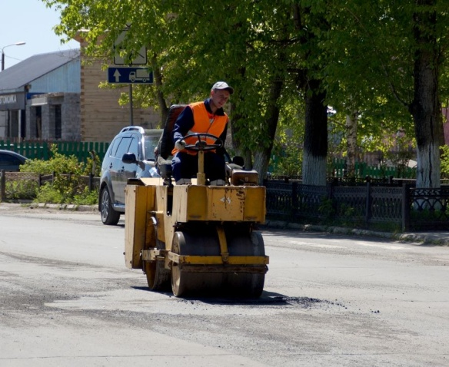
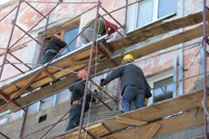
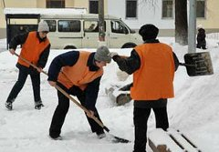
По разделу «Жилищно-коммунальное хозяйство» обеспечивается реализация следующих программ:
МП «Обеспечение доступным и комфортным жильем граждан Российской Федерации»
МП «Чистая вода» на территории Усть-Катавского городского округа
МП «Оздоровление экологической обстановки в Усть-Катавском городском округе»
МП «Развитие и содержание системы уличного освещения в Усть-Катавском городском округе»

Slide 31
МП "Обеспечение доступным и комфортным жильем граждан РФ" в У-КГО на 2016-2020 годы включает в себя три подпрограммы со следующим объёмом финансирования:

Slide 32
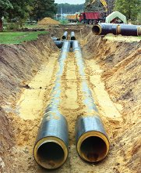
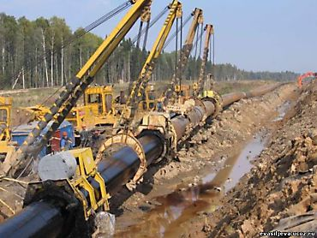
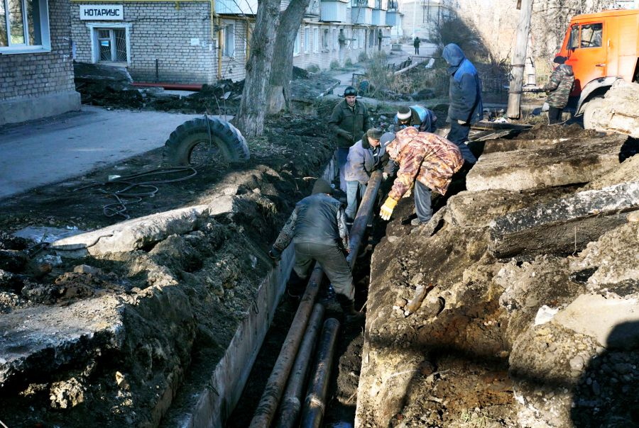
МП «Чистая вода на территории У-КГО на 2009-2020гг.» предусматривает средства на строительство и ремонт систем водоснабжения на территории городского округа.
В рамках МП « Чистая вода» на 2017 год предусмотрены средства в сумме 0,3 млн. рублей на строительство объекта «Сети и сооружения п.Вязовая 1-ая очередь».

Slide 33
МП "Оздоровление экологической обстановки в УКГО на 2016-2018годы" предусматривает расходы на охрану окружающей среды на территории городского округа

Slide 34
МП «Развитие и содержание систем уличного освещения в УКГО на 2017-2019 годы» предусматривает следующие направления:

Slide 35
Раздел Муниципальное управление включает в себя следующие программы:
МП «Управление муниципальными финансами в Усть-Катавском городском округе»
МП «Управление муниципальным имуществом Усть-Катавского городского округа»
МП «Снижение административных барьеров, оптимизация, повышение качества и развитие государственных и муниципальных услуг в Усть-Катавском городском округе на базе многофункционального центра»
МП «Управление инфраструктурой и строительством в Усть-Катавском городском округе»

Slide 36
МП "Управление муниципальными финансами в УКГО на 2017-2019 годы"

Slide 37
МП "Управление муниципальным имуществом УКГО на 2015-2017 годы" включает в себя следующие расходы:

Slide 38
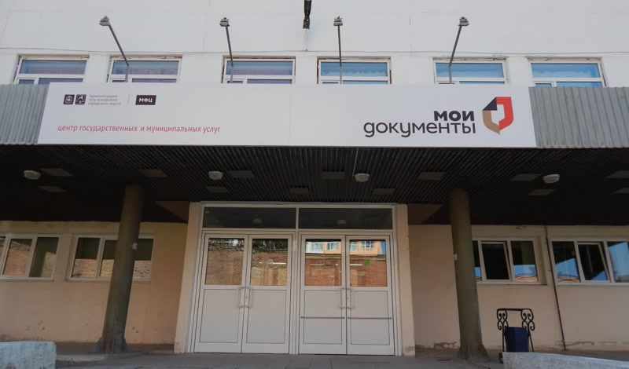
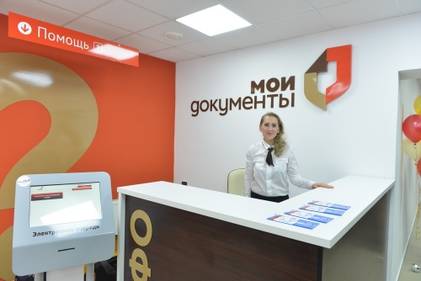
МП «Снижение административных барьеров, оптимизация, повышение качества и развитие государственных и муниципальных услуг в У-КГО на базе многофункционального центра на 2017-2019 годы»
В рамках данной МП в 2017 году предусмотрены средства в сумме 3,7 млн. рублей на предоставление субсидий автономному учреждению «Многофункциональный центр оказания государственных и муниципальных услуг» для обеспечения деятельности.

Slide 39
МП «Управление инфраструктурой и строительством в У-КГО на 2017-2019 годы»

Slide 40
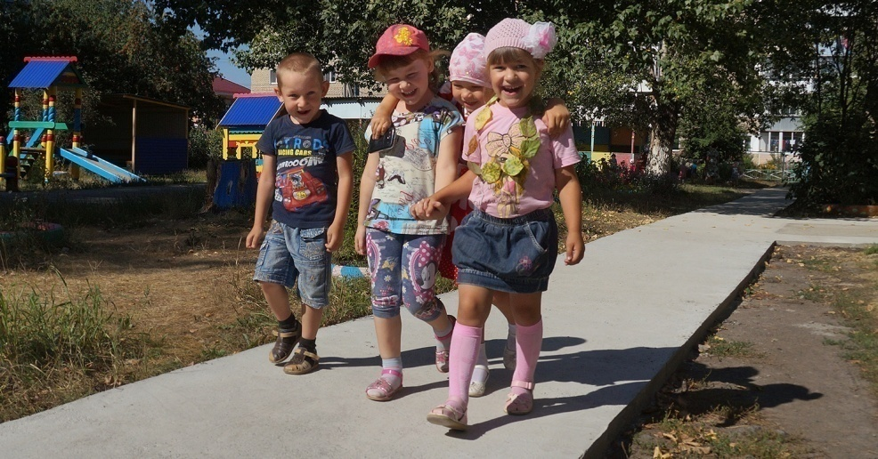
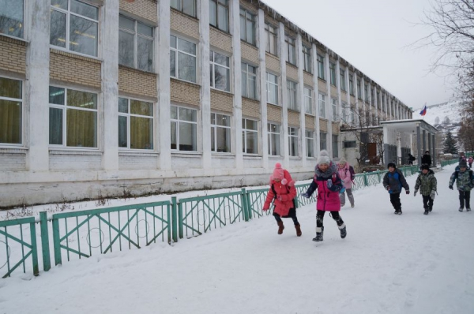
ОБРАЗОВАНИЕ
МП «Поддержка и развитие дошкольного образования»
МП «Развитие образования»
МП «Безопасность образовательных учреждений»
МП «Организация отдыха и оздоровления детей и подростков»
МП «Поддержка и развитие молодых граждан Усть-Катавского городского округа»

Slide 41
МП "Поддержка и развитие дошкольного образования У-КГО на 2015-2017 годы"

Slide 42
МП "Развитие образования в У-КГО на 2017-2019 годы"

Slide 43
МП «Безопасность образовательных учреждений в У-КГО на 2017-2019годы»

Slide 44
МП "Организация отдыха и оздоровления детей и подростков в У-КГО на 2016-2018 годы"

Slide 45
МП "Поддержка и развитие молодых граждан У-КГО на 2017-2019 годы"

Slide 46
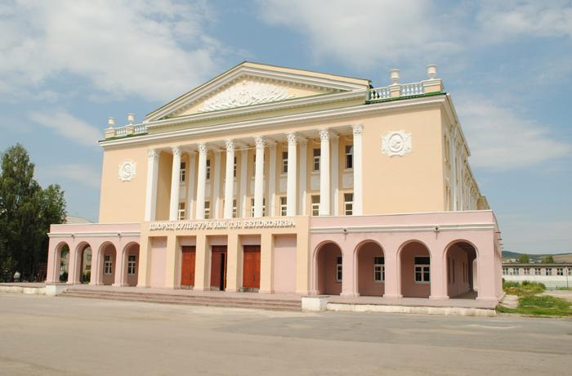
КУЛЬТУРА
Муниципальная программа "Поддержка и развитие культуры в Усть-Катавском городском округе"
Муниципальная программа «Сохранение, использование, популяризация и охрана объектов культурного наследия, находящихся в муниципальной собственности Усть-Катавского городского округа»м

Slide 47
МП "Поддержка и развитие культуры в У-КГО на 2017-2019 годы"

Slide 48
МП "Сохранение, использование, популяризация и охрана объектов культурного наследия, находящихся в муниципальной собственности У-КГО на 2017-2019 годы"

Slide 49
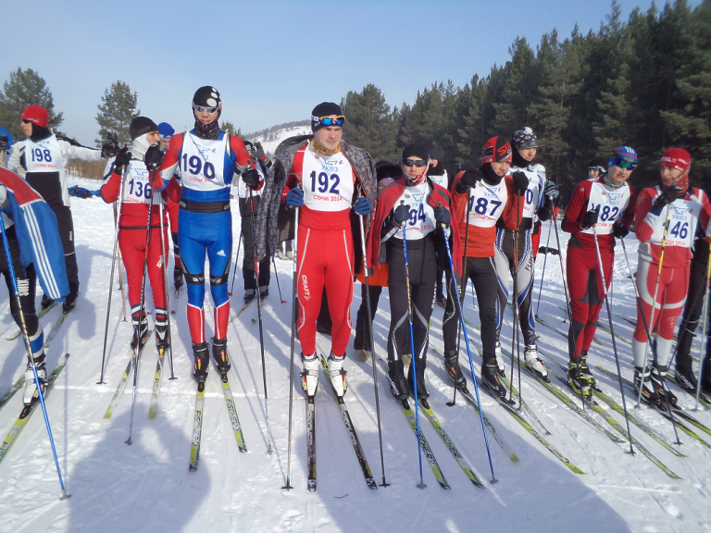
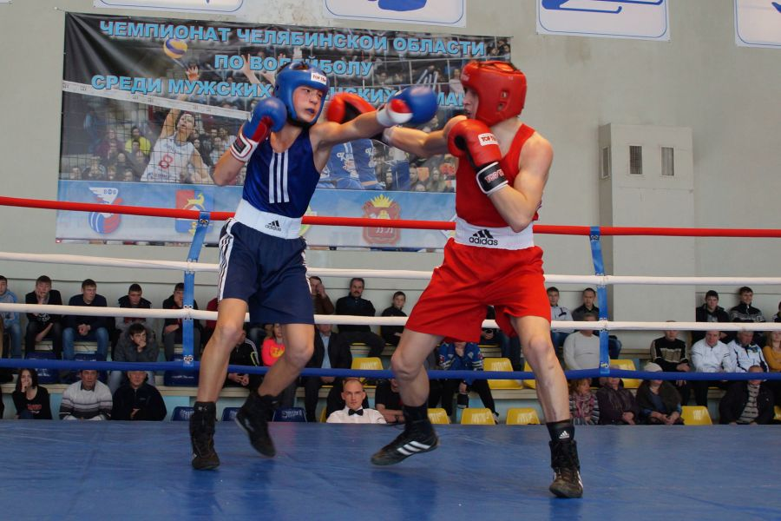
Физическая культура и спорт
Муниципальная программа «Поддержка и развитие культуры в Усть-Катавском городском округе»
Подпрограмма «Развитие физической культуры, спорта и материально-технической базы»
Подпрограмма «Поддержка и развитие МКУ "Спортивно-оздоровительный комплекс»

Slide 50
МП "Развитие физической культуры и спорта в У-КГО на 2017-2019 годы"

Slide 51
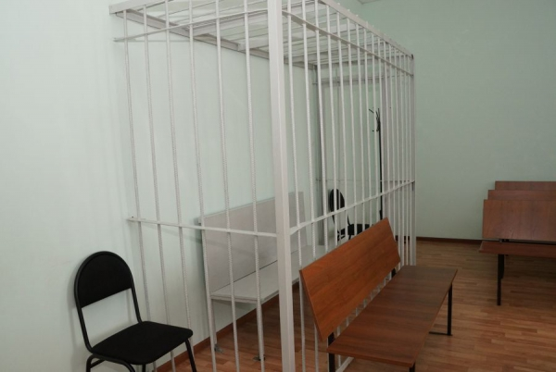
Национальная безопасность и правоохранительная деятельность
Муниципальная программа «Обеспечение безопасности жизнедеятельности населения Усть-Катавского городского округа»
Муниципальная программа «Профилактика правонарушений и преступлений на территории Усть-Катавского городского округе»

Slide 52
МП "Обеспечение безопасности жизнедеятельности населения У-КГО на 2017-2019 годы"

Slide 53
МП "Профилактика правонарушений и преступлений на территории У-КГО в 2017 году"

Slide 54
СОЦИАЛЬНАЯ ЗАЩИТА
МП «Социальная поддержка и обслуживание граждан в Усть-Катавском городском округе»
МП «Поддержка социально-ориентированных некоммерческих организаций в Усть-Катавском городском округе»
МП «Доступная среда для инвалидов и других маломобильных групп населения Усть-Катавского городского округа»

Slide 55
МП "Социальная поддержка и обслуживание граждан в У-КГО на 2017-2019 годы"

Slide 56
МП "Поддержка социально-ориентированных некоммерческих организаций в У-КГО на 2017-2019 годы"

Slide 57
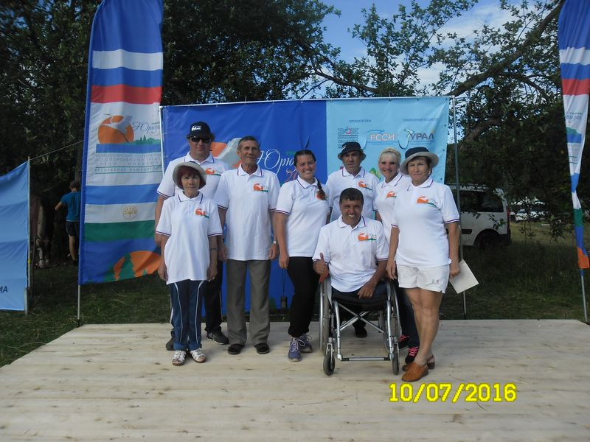
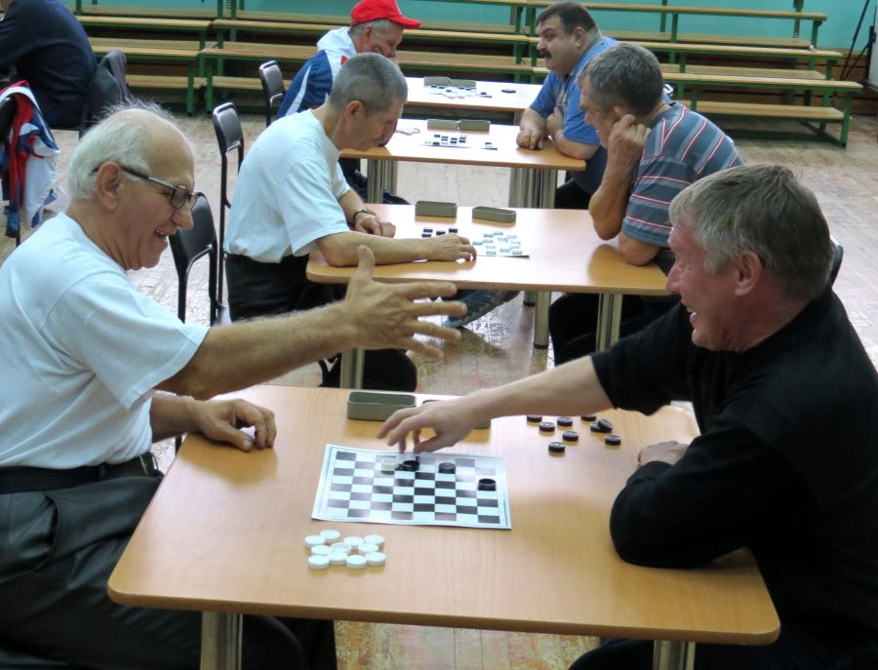
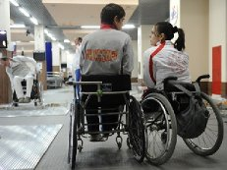
МП "Доступная среда для инвалидов и других маломобильных групп населения У-КГО на 2016-2020 годы"
В рамках МП «Доступная среда для инвалидов и других маломобильных групп населения» на 2017 год в сумме 0,06 млн. рублей, бюджетные ассигнования распределены на создание условий по доступности для инвалидов объектов жилищного хозяйства и социально-культурной сферы.

Slide 58
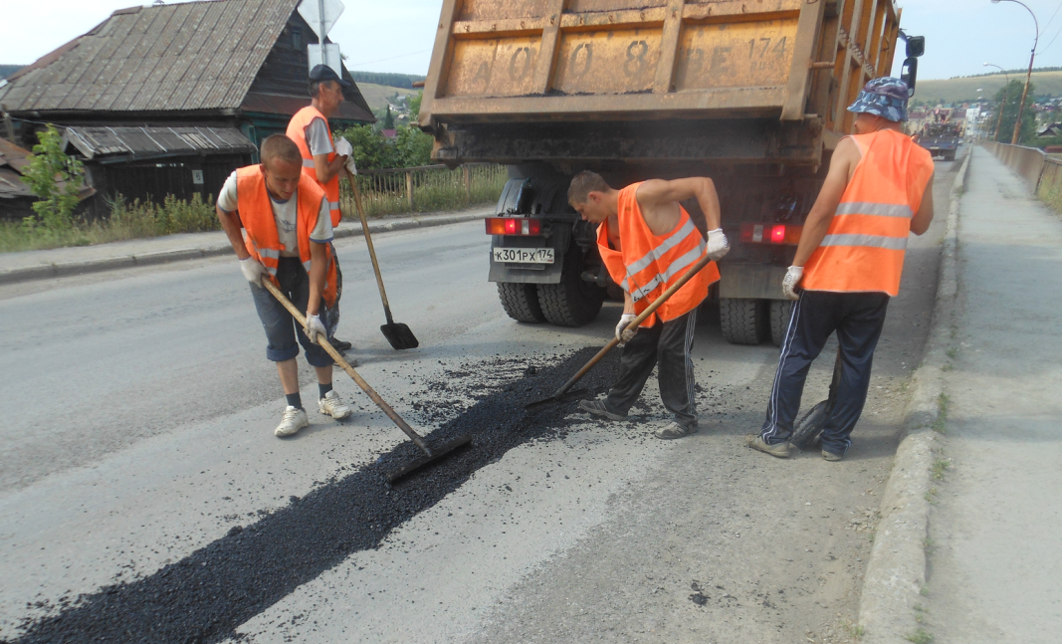
Национальная экономика
Муниципальная программа «Развитие малого и среднего предпринимательства в Усть-Катавском городском округе на 2015-2017 годы»
МП «Ремонт, содержание и повышение безопасности дорожно-транспортной инфраструктуры местного значения в Усть-Катавском городском округе»

Slide 59
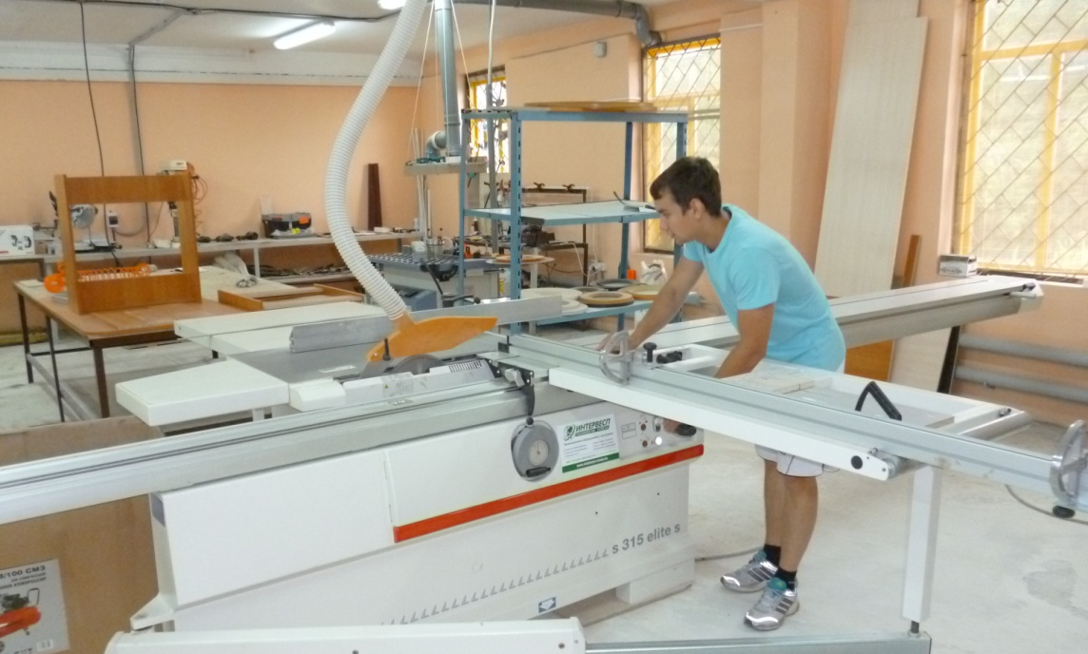
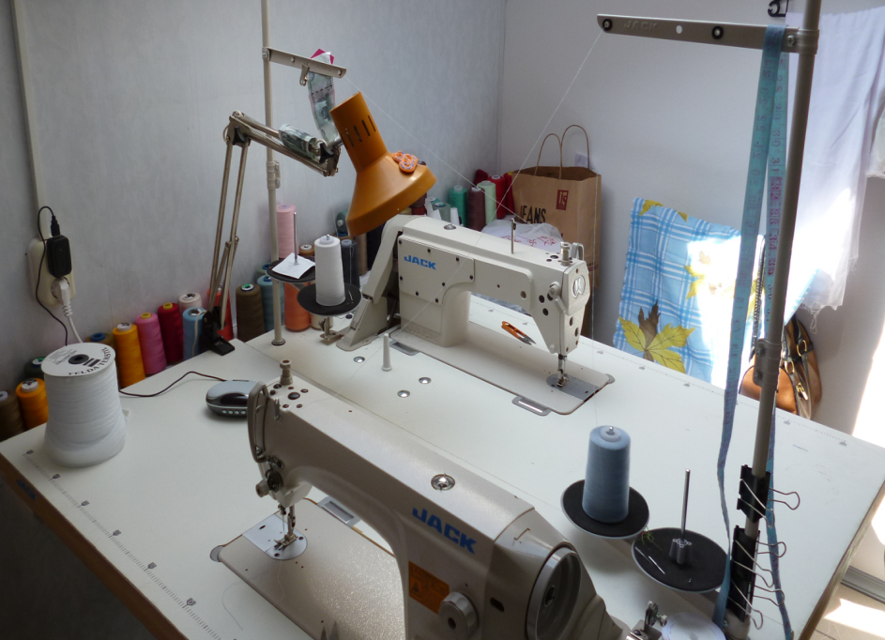
МП "Развитие малого и среднего предпринимательства в У-КГО на 2015-2017 годы
В рамках МП «Развитие малого и среднего предпринимательства» на 2017 год в сумме 0,62 млн. рублей бюджетные ассигнования распределены на предоставление субсидий субъектам малого предпринимательства.

Slide 60
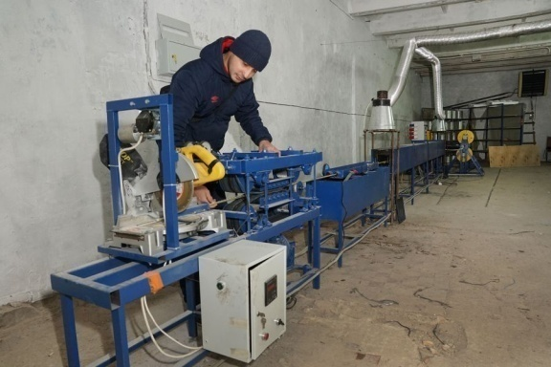
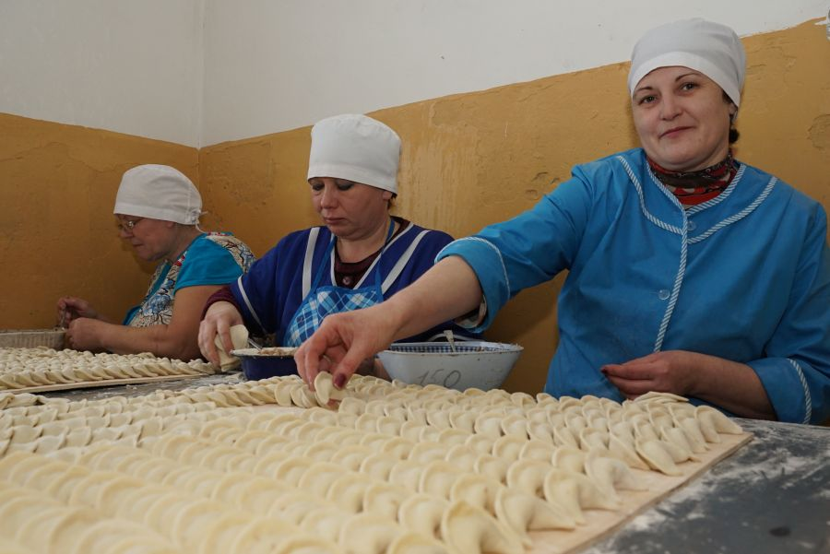
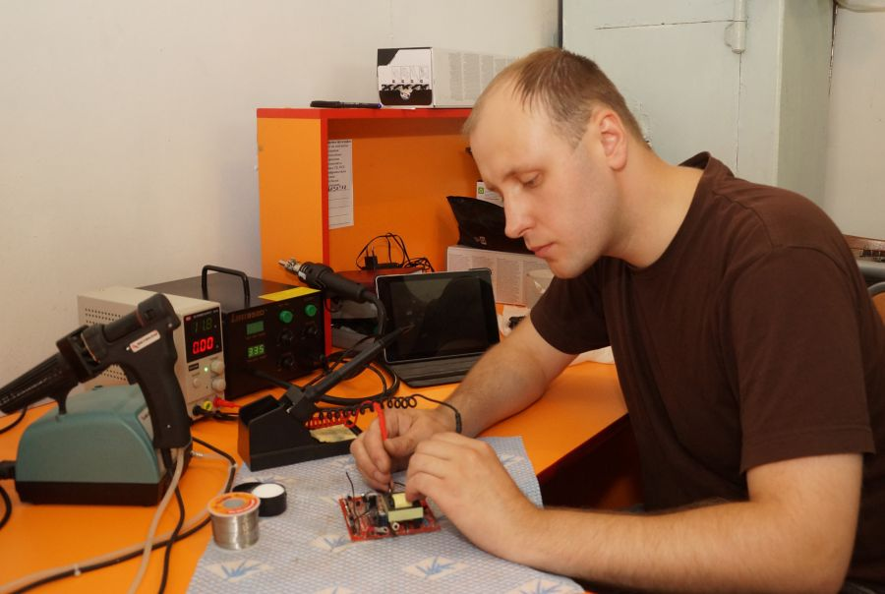
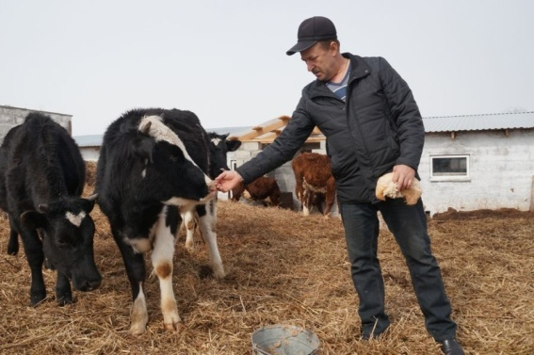
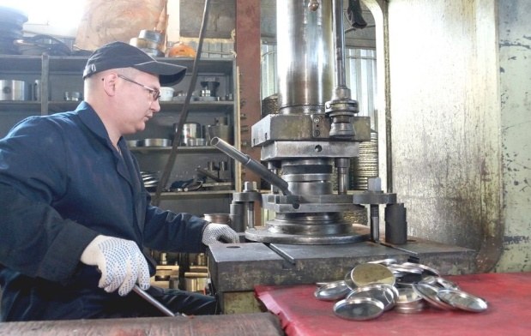
МП "Развитие малого и среднего предпринимательства в У-КГО на 2015-2017 годы

Slide 61
МП "Ремонт, содержание и повышение безопасности дорожно-транспортной инфраструктуры местного значения в У-КГО на 2017-2019 годы"

Slide 62
Непрограммные Расходы

Slide 63
Структура расходов бюджета по муниципальным программам Усть-Катавского городского округа на 2017 год и на плановый период 2018 и 2019 годов
Наименование | Проект бюджета Усть-Катавского городского округа (тыс.р.)
 | 2017 год | 2018 год | 2019 год
Муниципальная программа "Обеспечение доступным и комфортным жильем граждан Российской Федерации" в Усть-Катавском городском округе на 2016-2020 годы | 4547,8 | 3850,0 | 3850,0
в том числе:
Подпрограмма "Модернизация объектов коммунальной инфраструктуры" | 2 447,8 | 2 050,0 | 2 050,0
Подпрограмма "Подготовка земельных участков для освоения в целях жилищного строительства" | 1 500,0 | 1 300,0 | 1 300,0
Подпрограмма "Оказание молодым семьям государственной поддержки для улучшения жилищных условий" | 600,0 | 500,0 | 500,0
Муниципальная программа "Чистая вода" на территории Усть-Катавского городского округа | 300,0 | 218,0 | 217,9
Муниципальная программа "Оздоровление экологической обстановки в Усть-Катавском городском округе" | 900,0 | 609,2 | 609,2
МП "Развитие и содержание системы уличного освещения в Усть-Катавском городском округе " | 7 130,5 | 7 130,5 | 7 130,5
Муниципальная программа "Ремонт, содержание и повышение безопасности дорожно-транспортной инфраструктуры местного значения в Усть-Катавском городском округе" | 12 435,0 | 12 270,1 | 12 270,1
Муниципальная программа "Обеспечение безопасности жизнедеятельности населения Усть-Катавского городского округа " | 1 333,2 | 1 208,6 | 1 208,6
Муниципальная программа "Поддержка и развитие молодых граждан Усть-Катавского городского округа" | 280,0 | 264,9 | 264,9

Slide 64
Структура расходов бюджета по муниципальным программам Усть-Катавского городского округа на 2017 год и на плановый период 2018 и 2019 годов
Наименование | Проект бюджета Усть-Катавского городского округа (тыс.р.)
 | 2017 год | 2018 год | 2019 год
Муниципальная программа "Развитие образования в Усть-Катавском городском округе" | 207 523,3 | 164 193,6 | 164 367,4
Муниципальная программа "Поддержка и развитие дошкольного образования Усть-Катавского городского округа " | 134 431,5 | 115 184,2 | 115 184,2
Муниципальная программа «Безопасность образовательных учреждений в Усть-Катавском городском округе» | 5 300,0 | 4 764,7 | 4 764,7
Муниципальная программа "Социальная поддержка и обслуживание граждан в Усть-Катавском городском округе" | 188 956,5 | 189 799,8 | 190 634,4
Муниципальная программа "Поддержка социально-ориентированных некоммерческих организаций в Усть-Катавском городском округе" | 650,0 | 584,4 | 584,4
Муниципальная программа "Управление муниципальными финансами в Усть-Катавском городском округе " | 10 597,4 | 5 032,1 | 3 932,1
Муниципальная программа "Управление муниципальным имуществом Усть-Катавского городского округа" | 6 933,1 | 2 647,0 | 2 347,0
Муниципальная программа "Развитие малого и среднего предпринимательства в Усть-Катавском городском округе на 2015-2017 годы" | 620,0 | 0,0 | 0,0

Slide 65
Структура расходов бюджета по муниципальным программам Усть-Катавского городского округа на 2017 год и на плановый период 2018 и 2019 годов
Наименование | Проект бюджета Усть-Катавского городского округа (тыс.р.)
 | 2017 год | 2018 год | 2019 год
Муниципальная программа "Поддержка и развитие культуры в Усть-Катавском городском округе" | 56 747,5 | 19 820,7 | 19 820,7
в том числе:
Подпрограмма "Обеспечение создания культурной среды в Усть-Катавском городском округе " | 4 825,8 | 1 371,7 | 1 371,7
Подпрограмма "Поддержка и развитие культурно-досуговой деятельности в Усть-Катавском городском округе" | 24 117,4 | 9 545,0 | 9 545,0
Подпрограмма "Совершенствование организации библиотечного обслуживания в Усть-Катавском городском округе" | 11 533,6 | 3 626,2 | 3 626,2
Подпрограмма "Поддержка и развитие музейного дела в Усть-Катавском городском округе" | 2 416,3 | 1 003,6 | 1 003,6
Подпрограмма «Поддержка и развитие дополнительного образования детей в детских музыкальных школах в Усть-Катавском городском округе» | 13 554,4 | 4 004,5 | 4 004,5
Подпрограмма "Безопасность муниципальных учреждений культуры по противопожарным мероприятиям" | 300,0 | 269,7 | 269,7
Муниципальная программа "Развитие физической культуры и спорта в Усть-Катавском городском округе" | 21 589,2 | 10 962,7 | 10 625,7
в том числе:
Подпрограмма "Развитие физической культуры, спорта и материально-технической базы " | 1 300,0 | 1 275,8 | 1 275,8
Подпрограмма "Поддержка и развитие МКУ "Спортивно-оздоровительный комплекс" | 20 289,2 | 9 686,9 | 9 349,9
Муниципальная программа "Развитие муниципальной службы в Усть-Катавском городском округе" | 0,0 | 0,0 | 0,0

Slide 66
Структура расходов бюджета по муниципальным программам Усть-Катавского городского округа на 2017 год и на плановый период 2018 и 2019 годов
Наименование | Проект бюджета Усть-Катавского городского округа (тыс.р.)
 | 2017 год | 2018 год | 2019 год
Муниципальная программа "Сохранение, использование, популяризация и охрана объектов культурного наследия, находящихся в муниципальной собственности Усть-Катавского городского округа" | 300,0 | 269,7 | 269,7
МП "Управление инфраструктурой и строительством в Усть-Катавском городском округе" | 6 831,0 | 2 666,3 | 2 466,3
в том числе:
Подпрограмма "Организация управлением инфраструктурой в Усть-Катавском городском округе" | 6 445,6 | 2 319,9 | 2 119,9
Подпрограмма "Содержание и ремонт объектов внешнего благоустройства в Усть-Катавском городском округе" | 385,4 | 346,4 | 346,4
Муниципальная программа "Капитальный ремонт многоквартирных домов в Усть-Катавском городском округе" | 0,0 | 0,0 | 0,0
Муниципальная программа "Организация отдыха и оздоровления детей и подростков в Усть-Катавском городском округе" | 17 058,4 | 12 638,5 | 12 638,5
МП «Снижение административных барьеров, оптимизация, повышение качества и развитие государственных и муниципальных услуг в Усть-Катавском городском округе на базе многофункционального центра" | 3 738,0 | 1 144,1 | 844,1
МП "Доступная среда для инвалидов и других маломобильных групп населения Усть-Катавского городского округа" | 63,2 | 56,8 | 56,8
Муниципальная программа "Профилактика правонарушений и преступлений на территории Усть-Катавского городского округе" | 436,3 | 0,0 | 0,0
ИТОГО: | 688701,9 | 555315,9 | 554087,2

Slide 67
Основные подходы к планированию бюджетных ассигнований и приоритеты бюджетных расходов
Подходы, применяемые при планировании бюджета:
1. Фонд оплаты труда работников бюджетной сферы в целом рассчитан с ростом на 10% от первоначального бюджета на 2016 год. На увеличение ФОТ повлияло включение в проект бюджета доходов от оказания платных услуг по Ребячьей Республике и по Спортивно-оздоровительному комплексу в связи с переводом его в статус казенного учреждения. ФОТ по учреждениям культуры и дополнительного образования запланирован на уровне уточненного бюджета на 2016 год.
2. Бюджетные ассигнования на обеспечение деятельности муниципальных казенных учреждений и органов местного самоуправления, а также на предоставление субсидий муниципальным бюджетным и автономным учреждениям на выполнение муниципального задания за счет средств местного бюджета определены с ростом на 5% от бюджетных ассигнований 2016 года.
3. Расходы на оплату топливно-энергетических ресурсов, услуг водоснабжения, водоотведения, потребляемых муниципальными учреждениями, и электрической энергии, расходуемой на уличное освещение, в целом определены с ростом на 7,8% от первоначального бюджета на 2016 год с учетом содержания здания бывшего техникума, переданного в 2016 году в Управление образования для последующего размещения в нем начальной школы.

Slide 68
Основные подходы к планированию бюджетных ассигнований и приоритеты бюджетных расходов
4. Затраты на уплату налога на имущество, транспортного и земельного налогов, уплачиваемых муниципальными казенными учреждениями и органами местного самоуправления, определены в соответствии с налоговым законодательством, исходя из фактических платежей указанных налогов во 2 квартале 2016 года с учетом налоговой базы, сложившейся на 1 июля 2016 года (в том числе изменений кадастровой стоимости земельных участков), а также установленных сроков уплаты налогов.
5. Расходы на приобретение продуктов питания и организацию питания в образовательных организациях запланированы с небольшим ростом на 7,7% от бюджета 2016 года.
6. Расходы на реализацию мероприятий муниципальных программ запланированы в 2017 году в среднем с ростом на 52,6% расходов бюджета 2016 года.
Доля расходов, охваченных программно-целевыми методами планирования, составит в 2017 году 94,4% всех расходов бюджета; в 2018 году – 95,5% в 2019 году – 96,1%.

Slide 69
Основные задачи органов местного самоуправления на 2017 год
Основной акцент в работе ОМС городского округа в 2017 году должен заключаться в поддержании сбалансированности местного бюджета, а также в максимально эффективном использовании имеющихся в их распоряжении финансовых ресурсов и повышении качества управления муниципальными финансами. В этой связи органам местного самоуправления необходимо принять меры, направленные на:
- увеличение собственной доходной базы;
- финансирование в первоочередном порядке расходов на выплату заработной платы и оплату топливно-энергетических ресурсов;
- сокращение неэффективных расходов;
сдерживание наращивания дефицита местного бюджета и объема муниципального долга.
Сведения о количестве муниципальных учреждений.
На территории Усть-Катавского городского округа на 01.12.2016г. функционируют 38 муниципальных казенных учреждений, 1 бюджетное учреждение, 4 автономных учреждения.

Slide 70
ПЕРЕЧЕНЬ главных распорядителей и получателей средств бюджета на 2017 год
№ п/п | Наименование
1 | Контрольно-счетная комиссия Усть-Катавского городского округа
2 | Управление культуры администрации Усть-Катавского городского округа
3 | Муниципальное казённое образовательное учреждение дополнительного образования детей «Детская музыкальная школа № 2»
4 | Муниципальное казённое учреждение культуры «Историко-краеведческий музей»
5 | Муниципальное казённое учреждение культуры «Централизованная библиотечная система»
6 | Муниципальное казённое учреждение культуры «Централизованная клубная система»
7 | Управление образования администрации Усть-Катавского городского округа
8 | Муниципальное казённое дошкольное образовательное учреждение «Детский сад №3» комбинированного вида

Slide 71
ПЕРЕЧЕНЬ главных распорядителей и получателей средств бюджета на 2017 год
9 | Муниципальное казённое дошкольное образовательное учреждение «Детский сад №5»
10 | Муниципальное казённое дошкольное образовательное учреждение «Детский сад №9»
11 | Муниципальное казённое дошкольное образовательное учреждение Центр развития ребёнка - детский сад № 10
12 | Муниципальное казённое дошкольное образовательное учреждение детский сад №13 комбинированного вида
13 | Муниципальное казённое дошкольное образовательное учреждение «Детский сад №14» комбинированного вида
14 | Муниципальное казённое дошкольное образовательное учреждение «Детский сад №15» комбинированного вида
15 | Муниципальное казённое дошкольное образовательное учреждение «Детский сад №7 п.ж/д ст.Минка»
16 | Муниципальное казённое дошкольное образовательное учреждение «Детский сад №1 п.Вязовая»

Slide 72
ПЕРЕЧЕНЬ главных распорядителей и получателей средств бюджета на 2017 год
17 | Муниципальное казенное общеобразовательное учреждение «Начальная общеобразовательная школа №6»
18 | Муниципальное казенное общеобразовательное учреждение «Начальная общеобразовательная школа №9»
19 | Муниципальное казённое общеобразовательное учреждение «Средняя общеобразовательная школа №1»
20 | Муниципальное казённое общеобразовательное учреждение «Основная общеобразовательная школа №4»
21 | Муниципальное казённое общеобразовательное учреждение «Основная общеобразовательная школа села Тюбеляс»
22 | Муниципальное общеобразовательное учреждение «Основная общеобразовательная школа с.Минка»
23 | Муниципальное казенное общеобразовательное учреждение «Средняя общеобразовательная школа №23 п.Вязовая»

Slide 73
ПЕРЕЧЕНЬ главных распорядителей и получателей средств бюджета на 2017 год
24 | Муниципальное казённое специальное (коррекционное) образовательное учреждение для обучающихся, воспитанников с ограниченными возможностями здоровья «Специальная (коррекционная) общеобразовательная школа – интернат»
25 | Муниципальное казённое учреждение дополнительного образования «Детско-юношеская спортивная школа»
26 | Муниципальное казённое учреждение «Детский оздоровительный центр «Ребячья Республика»
27 | Муниципальное казённое образовательное учреждение дополнительного образования детей «Центр детского творчества» Усть-Катавского городского округа
28 | Управление имущественных и земельных отношений администрации Усть-Катавского городского округа
29 | Управление социальной защиты населения администрации Усть-Катавского городского округа

Slide 74
ПЕРЕЧЕНЬ главных распорядителей и получателей средств бюджета на 2017 год
30 | Муниципальное казённое учреждение социального обслуживания Центр помощи детям, оставшимся без попечения родителей» Усть-Катавского городского округа
31 | Функциональный орган администрации Усть-Катавского городского округа «Управление инфраструктуры и строительства»
32 | Собрание депутатов Усть-Катавского городского округа
33 | Администрация Усть-Катавского городского округа
34 | Управление села Тюбеляс администрации Усть-Катавского городского округа
35 | Управление посёлка Вязовая администрации Усть-Катавского городского округа
36 | Управление села Минка администрации Усть-Катавского городского округа
37 | Муниципальное казенное учреждение «Спортивно-оздоровительный комплекс»
38 | Финансовое управление администрации Усть-Катавского городского округа

Slide 75
Сводные сведения о муниципальных бюджетных учреждениях и муниципальных автономных учреждениях
№ п/п | Наименование полное
1 | Муниципальное автономное дошкольное образовательное учреждение «Детский сад №12»
2 | Муниципальное автономное общеобразовательное учреждение «Средняя общеобразовательная школа №5»
3 | муниципальное автономное общеобразовательное учреждение «Средняя общеобразовательная школа №7 имени Героя России Артура Ришатовича Курбангалеева»
4 | Муниципальное учреждение «Комплексный центр социального обслуживания населения» Усть-Катавского городского округа Челябинской области
5 | Муниципальное автономное учреждение «Многофункциональный центр предоставления государственных и муниципальных услуг Усть-Катавского городского округа»

Slide 76
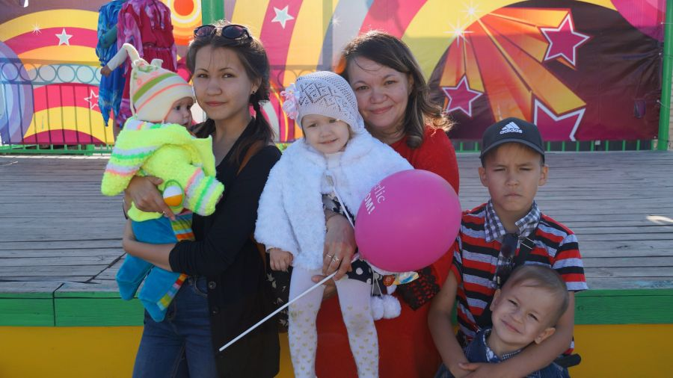
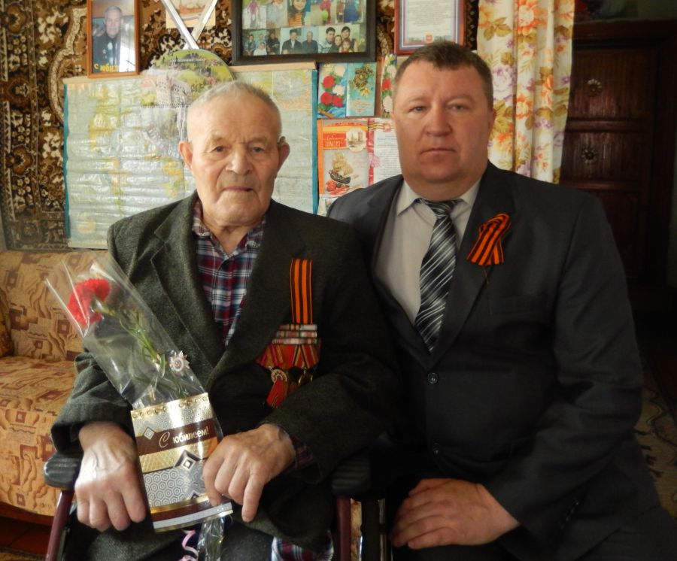
Публичные нормативные обязательства на 2017-2019 годы
Публичные нормативные обязательства - публичные обязательства перед физическим лицом, подлежащие исполнению в денежной форме в установленном соответствующим законом, иным нормативным правовым актом размере или имеющие установленный порядок его индексации, за исключением выплат физическому лицу, предусмотренных статусом муниципальных служащих, а также лиц, замещающих, муниципальные должности, работников казенных учреждений, лиц, обучающихся (воспитанников) в муниципальных образовательных учреждениях.

Slide 77
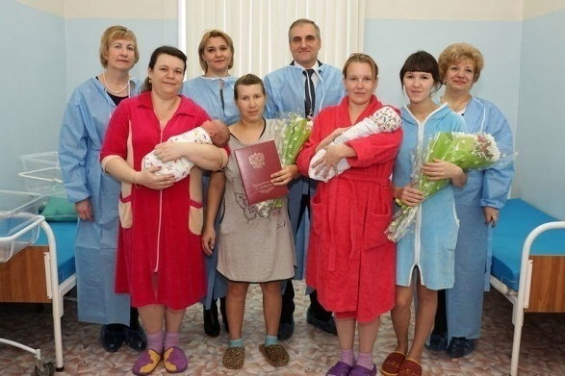
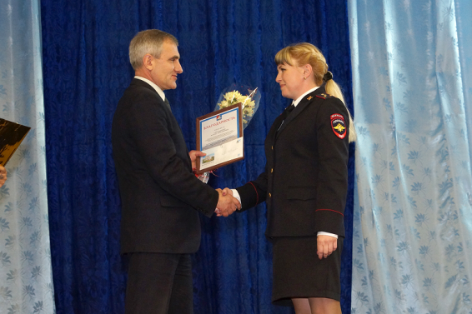
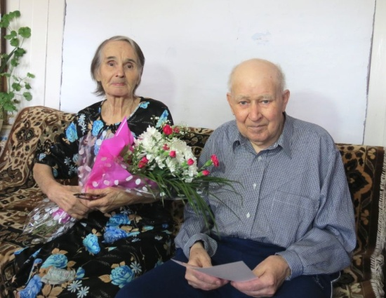
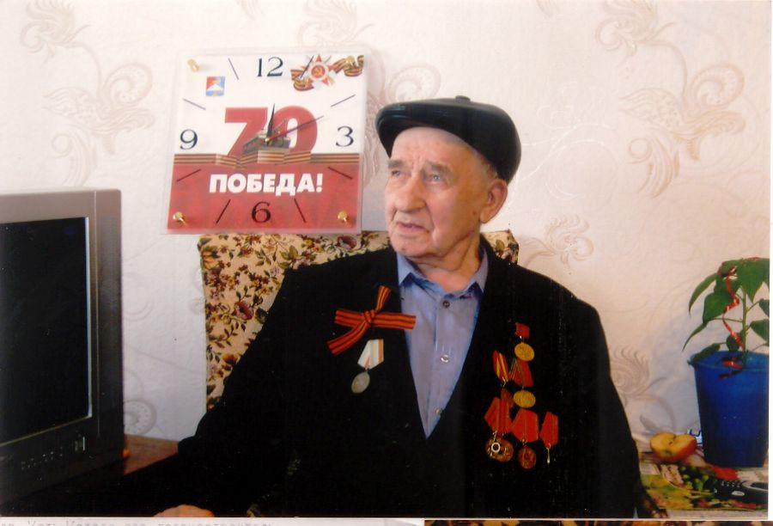
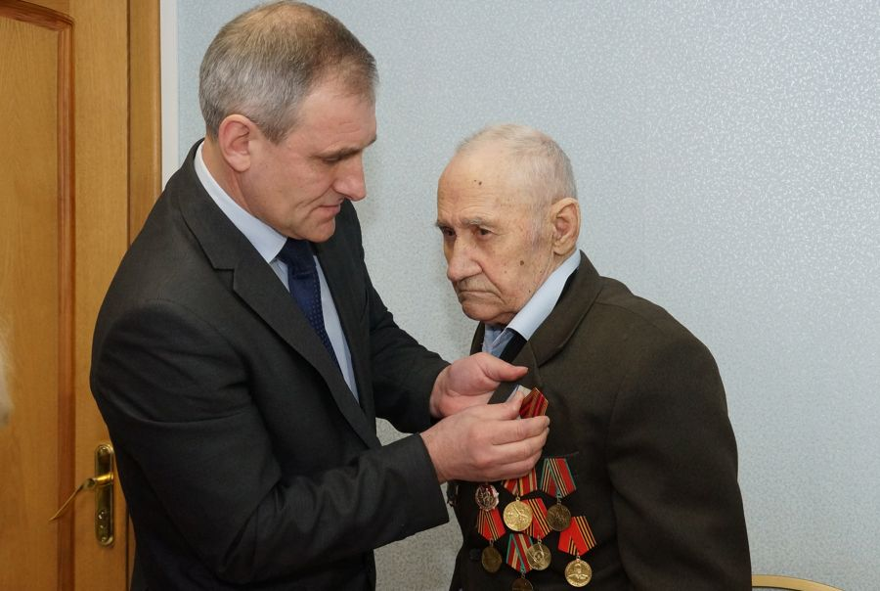
Публичные нормативные обязательства на 2017-2019 годы

Slide 78
Публичные нормативные обязательства на 2017-2019 годы
тыс.руб.
Наименование ПНО | Размер (порядок расчета) выплаты, установленной НПА | 2017 год | 2018 год | 2019 год
Ежемесячная денежная выплата по оплате жилого помещения и коммунальных услуг многодетным семьям | Размер ежемесячной денежной выплаты по оплате жилого помещения и коммунальных услуг установлен в сумме 1100,0 руб. | 2 118,40 | 2 118,40 | 2 118,40
Ежемесячная денежная выплата ветеранам труда, ветеранам военной службы. | Ежемесячная денежная выплата в размере 1027,0 (1 177,0) рублей | 27 117,90 | 27 117,90 | 27 117,90
Ежемесячная денежная выплата лицам, признанным пострадавшими от политических репрессий | ежемесячная денежная выплата в размере 1 200 рублей | 582,90 | 582,90 | 582,90
Компенсационная выплата за пользование услугами местной телефонной связи инвалидам Вов | 1)компенсационная выплата за пользование услугами местной телефонной связи в размере 280 рублей в месяц; | 6,90 | 6,90 | 6,90
 | 2) компенсационная выплата за пользование услугами связи для целей проводного радиовещания в размере 55 рублей в месяц
Единовременное социальное пособие на погребение | Единовременное социальное пособие на погребение назначается и выплачивается в размере 6 068,87 руб. | 270,20 | 270,20 | 270,20

Slide 79
Публичные нормативные обязательства на 2017-2019 годы
Ежемесячное пособие по уходу за ребенком в возрасте от полутора до трех лет | Ежемесячное пособие назначается и выплачивается в размере: на первого ребенка - 3344,91 рублей; на второго ребенка и последующих детей - 6689 рублей; | 118,90 | 118,90 | 118,90
Областное единовременное пособие при рождении ребенка | Областное единовременное пособие назначается и выплачивается в размере: | 865,30 | 865,30 | 865,30
 | при рождении первого ребенка - 2000 рублей;
 | при рождении второго ребенка - 3000 рублей;
 | при рождении третьего ребенка - 4000 рублей;
 | при рождении четвертого ребенка - 5000 рублей;
 | при рождении пятого ребенка и последующих детей - 6000 рублей
Ежемесячная денежная выплата гражданам, имеющим звание «Ветеран труда Челябинской области» | Ветеранам труда Челябинской области предоставляется ежемесячная денежная выплата в размере: | 14 111,10 | 14 111,10 | 14 111,10

Slide 80
Публичные нормативные обязательства на 2017-2019 годы
Ежемесячная денежная выплата и ежемесячное вознаграждение на содержание детей-сирот и детей, оставшихся без попечения родителей, переданных под опеку (попечительство) и на воспитание в приемные семьи | 1. Денежные средства на содержание детей-сирот и детей, оставшихся без попечения родителей, переданных под опеку (попечительство) и на воспитание в приемные семьи, выплачиваются ежемесячно в размере 5051 рубль на одного ребенка. Данный размер денежных средств подлежит индексации в соответствии с нормативным правовым актом Челябинской области. | 9 210,00 | 9 244,30 | 9 227,10
 | 2. Размер ежемесячного вознаграждения за воспитание одного приемного ребенка составляет 5 315,0 рублей, выплачивается с учетом районного коэффициента. Размер ежемесячного вознаграждения увеличивается в случае принятия нормативного правового акта Челябинской области, влекущего увеличение оплаты труда воспитателей - работников областных государственных учреждений.
 | Размер ежемесячного вознаграждения увеличивается на 15% за воспитание каждого следующего ребенка, принятого на воспитание в приемную семью, на 20% - за воспитание каждого ребенка, принятого в приемную семью, не достигшего трехлетнего возраста, ребенка-инвалида, ребенка с ограниченными возможностями здоровья.
 | 3. Возмещение расходов по оплате курсов по подготовке к поступлению в учреждения среднего или высшего профессионального образования осуществляется в размере их фактической стоимости, но не более 2 339 рублей и подлежит ежегодной индексации на величину индекса-дефлятора, установленного уполномоченным органом исполнительной власти Челябинской области.

Slide 81
Публичные нормативные обязательства на 2017-2019 годы
Ежемесячная надбавка к пенсии гражданам, удостоенным звания «Почетный гражданин г. Усть-Катава», «Почетный гражданин Усть-Катавского городского округа" | Ежемесячная надбавка к пенсии составляет 4200,0 руб. | 358,50 | 358,50 | 358,50
Единовременная денежная выплата гражданам, награжденным Почетной грамотой Собрания депутатов Усть-Катавского городского округа | Почетные грамоты – до 3,0 тыс. руб. Почетные грамоты в области территориального общественного самоуправления по 1,0 тыс. руб. | 180,50 | 180,50 | 180,50
Единовременная денежная выплата гражданам, удостоенным звания "Почетный гражданин Усть-Катавского городского округа" | Единовременная ден.премия-10,0 тыс.руб. Нагрудная алая лента с надписью, специальный диплом - 1,0 тыс.руб. | 12,00 | 12,00 | 12,00
Единовременная денежная выплата награжденным Почетной грамотой и Благодарностью Главы Усть-Катавского городского округа | Почетные грамоты – до 3,0 тыс. руб. Благодарственное письмо - 1,0 тыс. руб. | 200,00 | 200,00 | 200,00
 |  | 65 163,60 | 65 197,90 | 66 680,70

